Slide 1
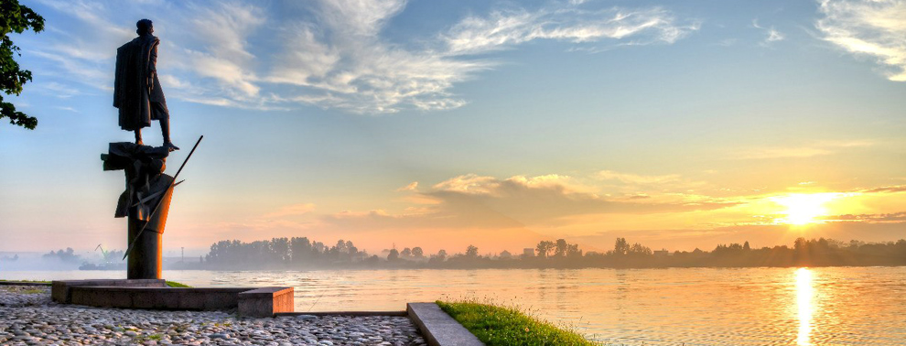
БЮДЖЕТ ДЛЯ ГРАЖДАН
Бюджет внутригородского муниципального образования города федерального значения Санкт-Петербурга поселок Усть-Ижора на 2020 и на плановый период 2021 и 2022 год
Санкт-Петербург, 2020 год

Slide 2
Г Л О С С А Р И Й
Бюджет – форма образования и расходования денежных средств, предназначенных для финансового обеспечения задач и функций местного самоуправления.
Доходы – поступающие в бюджет денежные средства, в виде налоговых, неналоговых и безвозмездных поступлений.
Расходы – денежные средства, направляемые на финансовое обеспечение задач и функций органов местного самоуправления.
Дефицит – превышение расходов бюджета над его доходами (-).
Профицит –превышение доходов бюджета над его расходами (+).
Межбюджетные трансферты – средства, предоставляемые одним бюджетом бюджетной системы Российской Федерации другому бюджету бюджетной системы Российской Федерации. Виды межбюджетных трансфертов:
Субвенция – средства, предоставляемые одним бюджетом бюджетной системы Российской Федерации другому бюджету бюджетной системы Российской Федерации в целях обеспечения обязанностей по выполнению переданных полномочий.
Субсидия – средства, предоставляемые одним бюджетом бюджетной системы Российской Федерации другому бюджету бюджетной системы Российской Федерации в целях исполнения обязанностей по решению вопросов местного значения.
Дотация – средства, предоставляемые одним бюджетом бюджетной системы Российской Федерации другому бюджету бюджетной системы Российской Федерации в целях выравнивания финансовых возможностей для решения вопросов местного значения.

Slide 3
Основные показатели социально-экономического развития
№ п/п | Показатели | 2020г. | 2021г. | 2022г.
1 | Численность населения (чел.) | 1982 | 1999 | 2037
2 | Доходы местного бюджета (тыс. руб.) | 49331,7 | 57617,8 | 54813,5
3 | Расходы местного бюджета (тыс. руб.) | 52331,7 | 58154,0 | 55589,1
4 | Дефицит (-), профицит (+) | -3000,00 | -536,2 | -775,6
Основными задачами органов местного самоуправления Муниципального образования в области социально-экономической политики на 2023 год является улучшение качества жизни населения Муниципального образования, решение вопросов местного значения по таким направлениям, как благоустройство, культура, оздоровление и спорт, работа с молодежью, повышение уровня безопасности, охрана окружающей среды, опека и попечительство и др. Для достижения указанных целей необходимо укрепить финансово-экономическую базу органов местного самоуправления; развить формы гражданского участия в деятельности органов местного самоуправления; активизировать работу по взаимодействию органов местного самоуправления и органов государственной власти.

Slide 4
Внутригородское Муниципальное образование
Санкт-Петербурга поселок Усть-Ижора
ОСНОВНЫЕ ПАРАМЕТРЫ БЮДЖЕТА НА 2020, 2021 и 2022 ГОД
Дефицит(-)
Профицит(+)
2020- (-3000,0) тыс. руб.
2021- (-536,2 ) тыс. руб.
2022- (-775,6) тыс. руб.

Slide 5
ДОХОДЫ БЮДЖЕТА ВНУТРИГОРОДСКОГО МУНИЦИПАЛЬНОГО ОБРАЗОВАНИЯ
САНКТ-ПЕТЕРБУРГА поселка Усть-Ижора на 2020 год и на плановый период 2021-2022 гг.
Наименование источника доходов | 2020 | 2021 | 2022
НАЛОГОВЫЕ ДОХОДЫ, в том числе: | 103 | 0,2
Налоги на совокупный доход
НЕНАЛОГОВЫЕ ДОХОДЫ, в том числе:
Штрафы, санкции, возмещение ущерба
БЕЗВОЗМЕЗДНЫЕ ПОСТУПЛЕНИЯ, в том числе: | 54202 | 99,8
Субвенции бюджетам субъектов РФ | 1831
ВСЕГО ДОХОДОВ: | 54305

Slide 6
РАСХОДЫ БЮДЖЕТА ВНУТРИГОРОДСКОГО МУНИЦИПАЛЬНОГО ОБРАЗОВАНИЯ САНКТ-ПЕТЕРБУРГА поселка Усть-Ижора на 2020, 2021 и 2022 год
№ | Наименование показателя | 2020 г. | 2021 г. | 2022 г.
1 | ОБЩЕГОСУДАРСТВЕННЫЕ ВОПРОСЫ | 10301,2 | 10520,5 | 11829
1.1 | Расходы органов местного самоуправления | 9286,7 | 10001 | 10686
1.3 | Расходы по исполнению государственных полномочий | 867 | 900,8 | 997
1.4 | Резервные фонды | 80 | 80 | 0
1.5 | Другие общегосударственные вопросы | 67,5 | 404 | 146
2 | НАЦИОНАЛЬНАЯ БЕЗОПАСНОСТЬ И ПРАВООХРАНИТЕЛЬНАЯ ДЕЯТЕЛЬНОСТЬ | 75 | 24 | 668
2.1 | Защита населения и территорий от чрезвычайных ситуаций природного и техногенного характера, пожарная безопасность | 32 | 4 | 8
3 | НАЦИОНАЛЬНАЯ ЭКОНОМИКА | 11330 | 7904 | 33175
3.1 | Общеэкономические вопросы
3.2 | Другие вопросы в области национальной экономики
4 | ЖИЛИЩНО-КОММУНАЛЬНОЕ ХОЗЯЙСТВО | 23578 | 4828 | 2278
4.1 | Благоустройство | 23578 | 4828 | 2278

Slide 7
Внутригородское Муниципальное образование
Санкт-Петербурга поселок Усть-Ижора
№ | Наименование показателя | 2020 г. | 2021 г. | 2022 г.
5 | ОХРАНА ОКРУЖАЮЩЕЙ СРЕДЫ
5.1 | Другие вопросы в области охраны окружающей среды
6 | ОБРАЗОВАНИЕ |  | 83 | 66
6.1 | Проф. подготовка, переподготовка и повышение квалификации |  | 83 | 66
6.2 | Другие вопросы в области образования
7 | КУЛЬТУРА И КИНЕМАТОГРАФИЯ | 2351 | 3189 | 7572
7.1 | Культура | 1522 | 1188 | 4246
8 | СОЦИАЛЬНАЯ ПОЛИТИКА | 1509 | 1725 | 2155
8.1 | Пенсионное обеспечение, соц. обеспечение населения | 1016 | 1215 | 1329
8.2 | Охрана семьи и детства | 493 | 510 | 826
9 | ФИЗИЧЕСКАЯ КУЛЬТУРА И СПОРТ |  | 193 | 257
9.1 | Физическая культура |  | 193 | 257
10 | СРЕДСТВА МАССОВОЙ ИНФОРМАЦИИ | 208 | 229 | 272
10.1 | Периодическая печать и издательства | 208 | 229 | 272
 | Условно утвержденные расходы
 | ИТОГО РАСХОДОВ: | 49261 | 29480 | 58272

Slide 8
Расходы на решение вопросов местного значения. (Муниципальные программы)
№ | Наименование муниципальной программы | 2020 г. | 2021 г. | 2022 г.
1 | Осуществление защиты прав потребителей
2 | Организация информирования, консультирования и содействия жителям муниципального образования по вопросам создания товариществ собственников жилья, советов многоквартирных домов, формирования земельных участков, на которых расположены многоквартирные дома
3 | Проведение подготовки и обучения неработающего населения способам защиты и действиям в чрезвычайных ситуациях, а также способам защиты от опасностей, возникающих при ведении военных действий или вследствие этих действий | 53 | 5 | 662
4 | Организация и финансирование временного трудоустройства несовершеннолетних в возрасте от 14 до 18 лет в свободное от учебы время
5 | Содействие развитию малого бизнеса
6 | Благоустройство | 25578 | 4828 | 2278
7 | Участие в мероприятиях по охране окружающей среды в границах муниципального образования
8 | Военно-патриотическое воспитание молодежи муниципального образования

Slide 9
Расходы на решение вопросов местного значения. (Муниципальные программы)
№ | Наименование муниципальной программы | 2020 г. | 2021 г. | 2022 г.
15 | Организация и проведение досуговых мероприятий для жителей, детей и подростков проживающих на территории муниципального образования | 829 | 2001 | 3326
16 | Участие в создании условий для реализации мер, направленных на укрепление межнационального и межконфессионального согласия, сохранение и развитие языков и культуры народов Российской Федерации, проживающих на территории муниципального образования, социальную и культурную адаптацию мигрантов, профилактику межнациональных (межэтнических) конфликтов | 22 | 19 | 6
17 | Обеспечение условий для развития на территории муниципального образования физической культуры и массового спорта, организация и проведение официальных физкультурных мероприятий, физкультурно-оздоровительных и спортивных мероприятий | 0 | 193 | 257
18 | Выпуск и распространение информационного бюллетеня "Ваш Муниципальный", опубликование муниципальных правовых актов, иной информации | 208 | 229 | 272
Информация о муниципальных программах размещена на официальном сайте Внутригородского муниципального образования Санкт-Петербурга поселка Усть-Ижора https://ust-izora-mo.ru/

Slide 10
КОНТАКТНАЯ ИНФОРМАЦИЯ
Наименование организации | Режим работы | Руководитель | График приема
Муниципальный Совет Внутригородского Муниципального образования города федерального значения Санкт-Петербурга муниципальный округ п. Усть-Ижора Адрес: 196645, г. Санкт-Петербург, п. Усть-Ижора, Шлиссельбургское шоссе, д. 219 Тел/факс: (812) 462-41-53 Электронная почта: ust-izora.mamo@mail.ru | Понедельник-четверг: с 09:00 до 17:30 Пятница с 09:00 до 16:15 Обеденный перерыв: 13:00-13:30 Выходной: суббота, воскресенье | Кострова Елена Александровна | Приём граждан: Вторник - с 16:00 до 18:00
Местная администрация Внутригородского Муниципального образования города федерального значения Санкт-Петербурга муниципальный округ п. Усть-Ижора Адрес: 196645, г. Санкт-Петербург, п. Усть-Ижора, Шлиссельбургское шоссе, д. 219 Тел/факс: (812) 462-41-53 Электронная почта: ust-izora.mamo@mail.ru |  | Мацепуро Наталья Ивановна | Приём граждан: Среда - с 15:00 до 17:00

